Slide 1

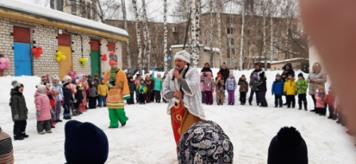
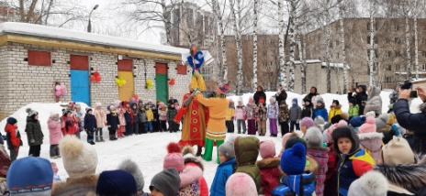
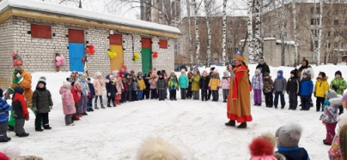
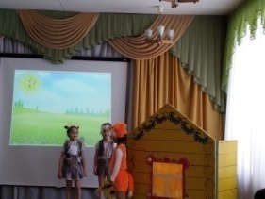
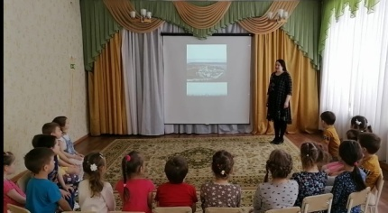
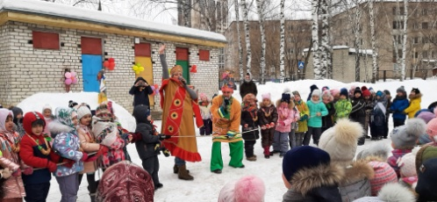
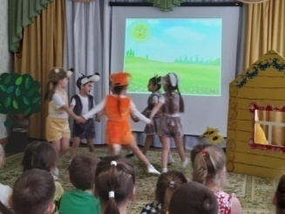
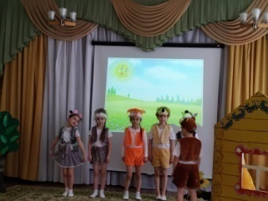
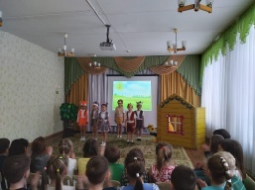
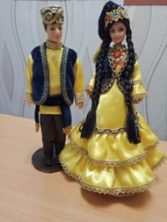
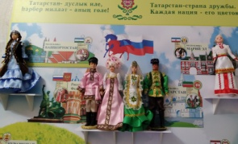
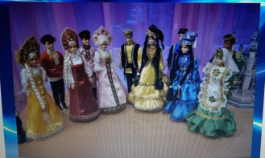
ФОТОРЕПОРТАЖ
МБДОУ «Детский сад №280» Советского района г.Казани

Slide 2
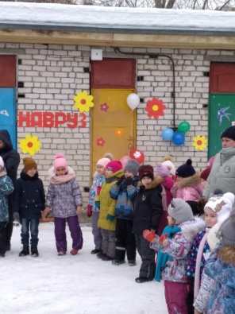
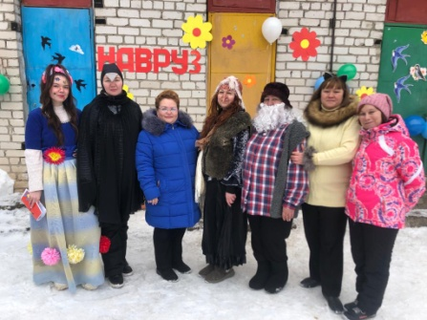
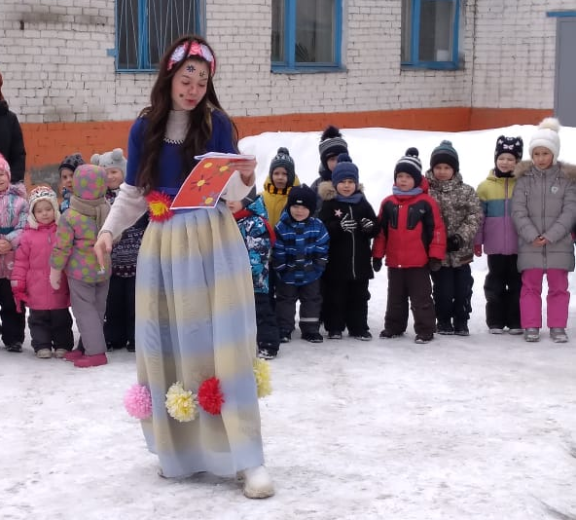
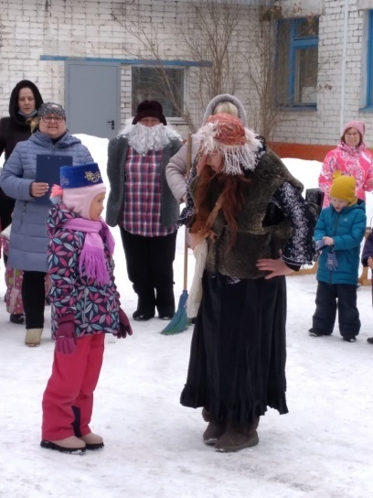
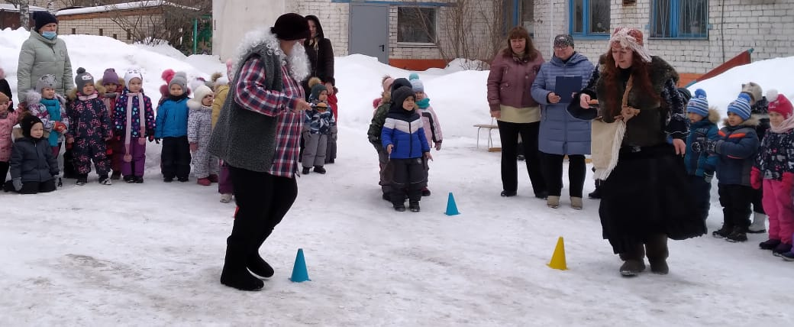
Развлечение «Навруз, карга боткасы»
МБДОУ «Детский сад № 280» Советского района г.Казани
21 марта –Развлечение «Навруз, карга боткасы» Это праздник обновления природы, весны, олицетворения любви, дружбы, плодородия. Разумеется, прививать традиции детям нужно с раннего возраста, поэтому очень важно устраивать весёлое празднование Навруза в детском саду. Наши дети узнали много интересного об этом празднике, рассказывали стихи, пели песни на татарском языке, играли в народные игры вместе с главными героями

